Slide 1
Lage national
18. Juni 2021

Slide 2
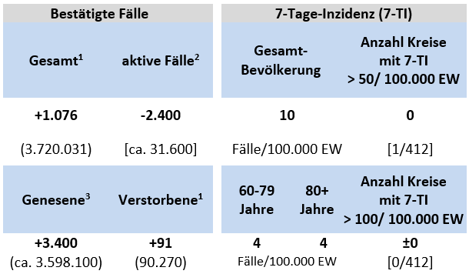
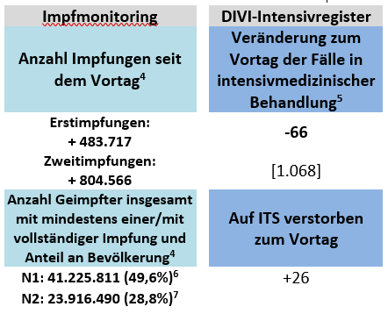
Überblick Kennzahlen
Impfmonitoring/DIVI-Datenstand 17.06.21

Slide 3
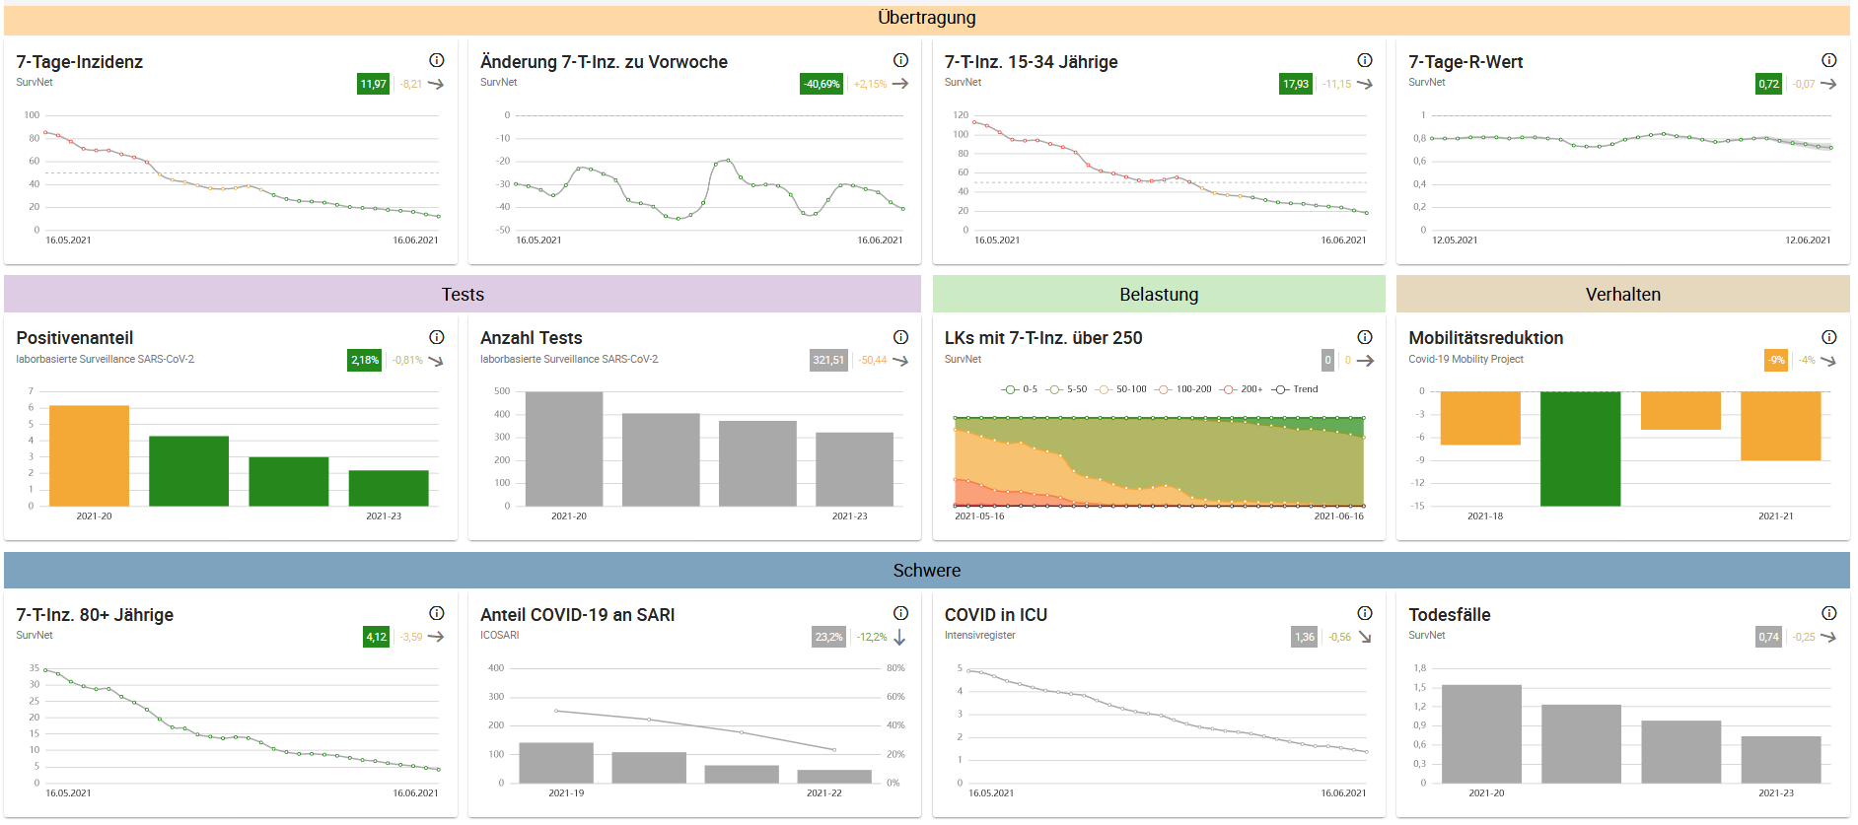
Indikatorbericht

Slide 4
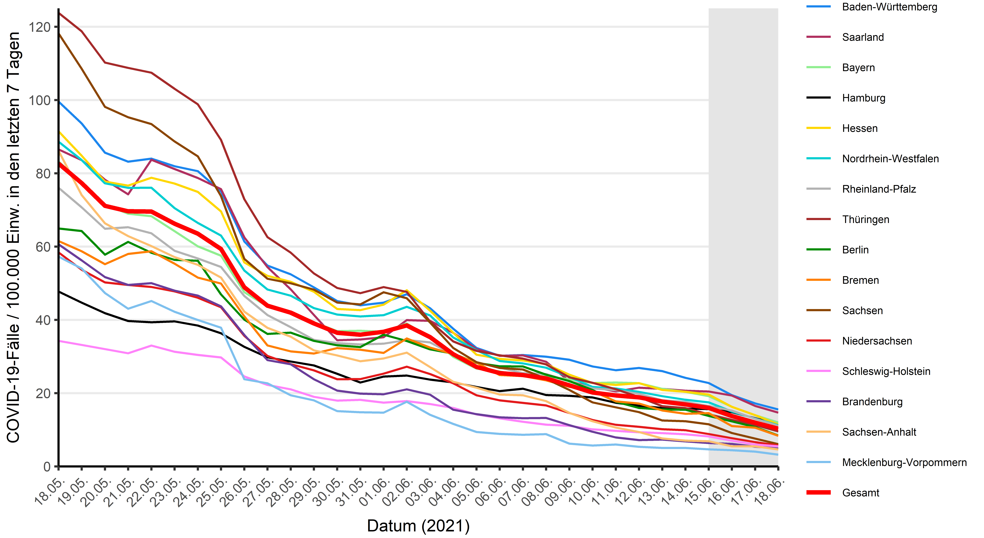
Verlauf der 7-Tage-Inzidenz der Bundesländer

Slide 5
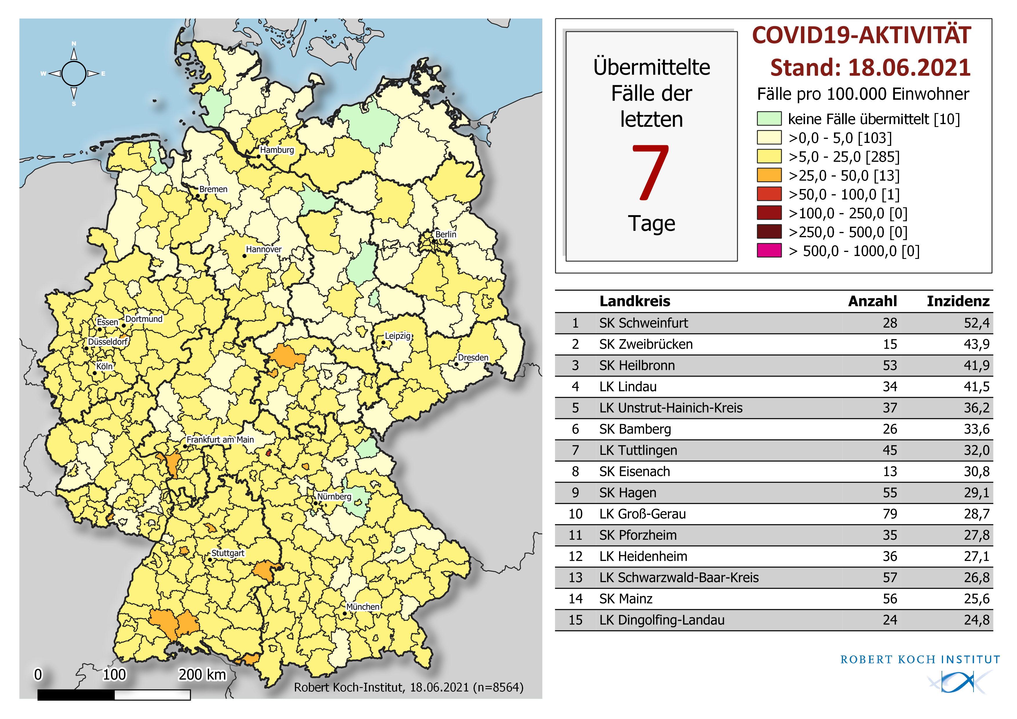
Geografische Verteilung 7-Tage-Inzidenz nach Landkreis, n=8.564 (COVID-19)

Slide 6
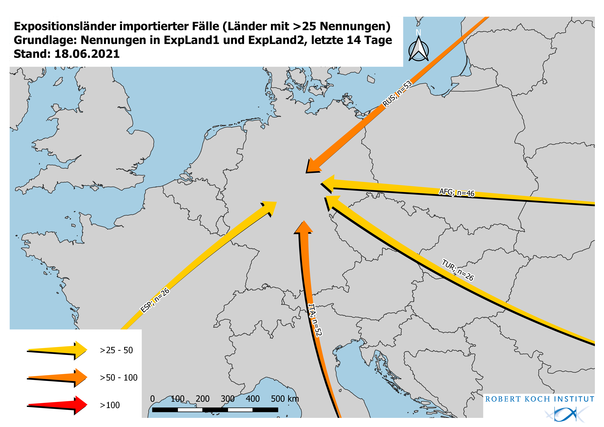
Expositionsländer importierter Fälle

Slide 7
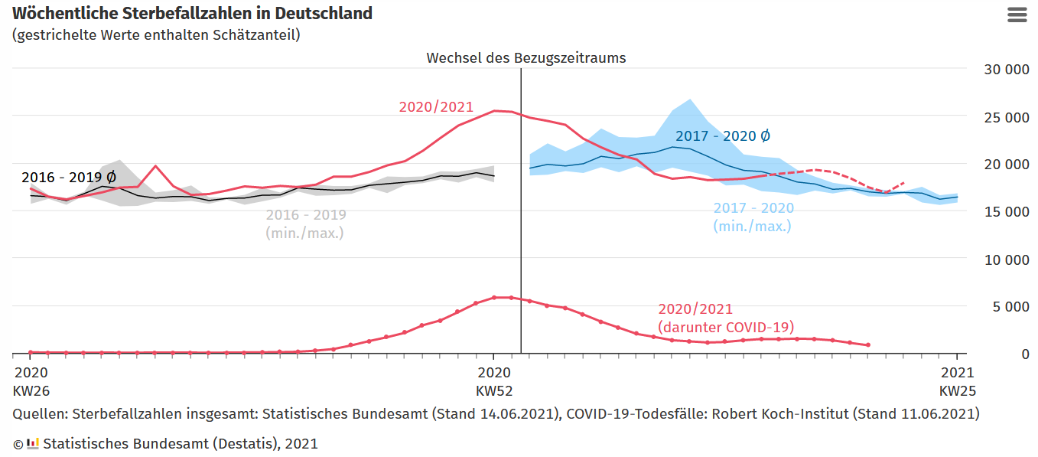
Sterbefallzahlen Deutschland

